Slide 1



TRƯỜNG TIỂU HỌC HÒA NGHĨA
CHÀO MỪNG
QUÝ THẦY, CÔ GIÁO VỀ DỰ GIỜ THĂM LỚP
Môn: Tiếng Việt Lớp 1
Giáo viên: Phạm Thị Mai Hưng

Slide 2
Tiếng Việt
Bài 27: V v , X x

Slide 3
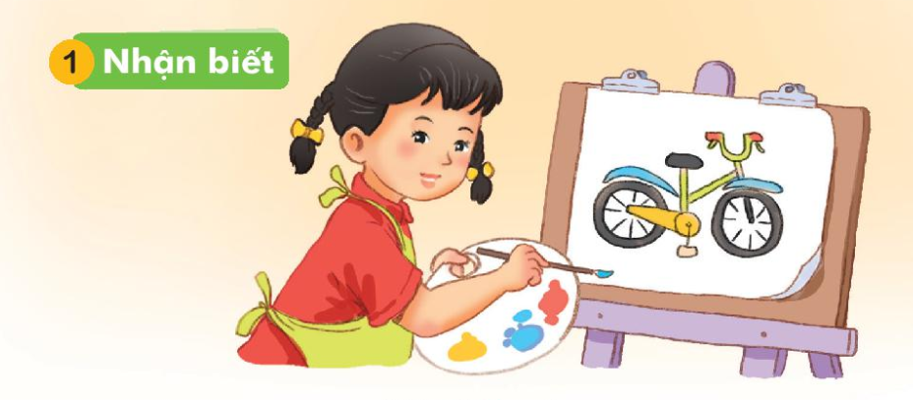
1. Nhận biết
Tiếng Việt
Hà vẽ xe đạp

Slide 4
Thứ Ba ngày 17 tháng 10 năm 2023
Tiếng Việt
Bài 27: v x
2
Đọc
v
x
v
e
x
e
vẽ
xe
võ
vở
vua
xỉa
xứ
xưa

Slide 5

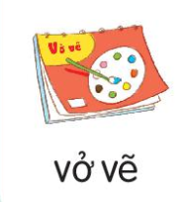


Thứ ba ngày 18 tháng 10 năm 2022
Tiếng Việt
Bài 27: v x

Slide 6
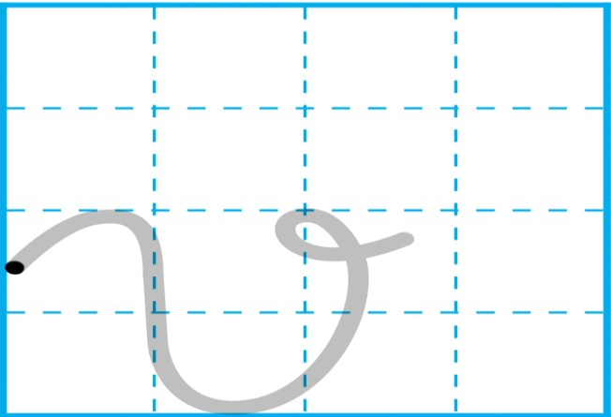
Thứ Ba ngày 17 tháng 10 năm 2023
Tiếng Việt
Bài 27: v x

Slide 7
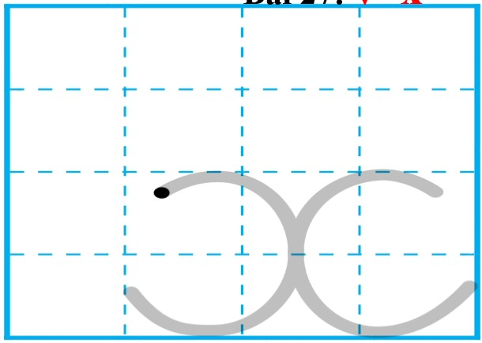
Thứ Ba ngày 17 tháng 10 năm 2023
Tiếng Việt
Bài 27: v x

Slide 8
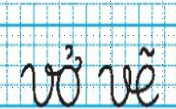
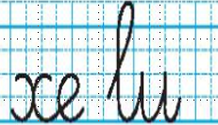

Slide 9
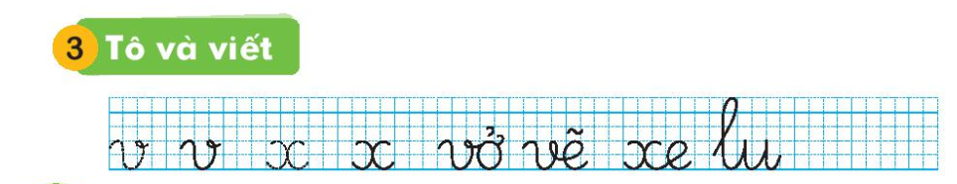
Tiếng Việt
Bài 27: v x

Slide 10
Củng cố
Vừa rồi các con học âm gì?

